Slide 1
Đề tài
Thiết bị phân tích, đánh giá chất lượng antenna trong các thiết bị IoT
Mini vector network analyzer
Thành viên:
Nguyễn Mạnh Thảo
Phan Trí Dũng
GVHD:
Ts. Trịnh Lê Huy

Slide 2
Nội dung
Những gì đã làm được
Khó khăn
Kế hoạch

Slide 3
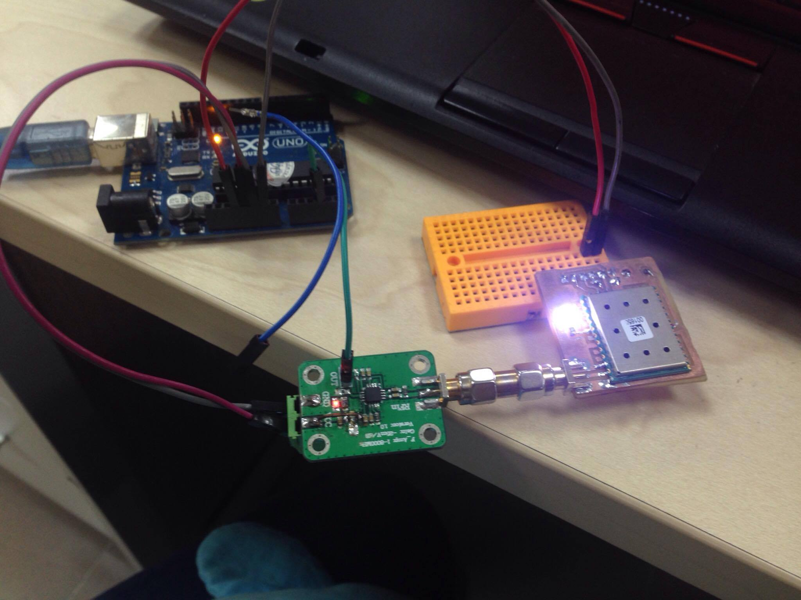
1. Những gì đã làm được
➢ Kiểm tra chức năng của các mô-đun

Slide 4
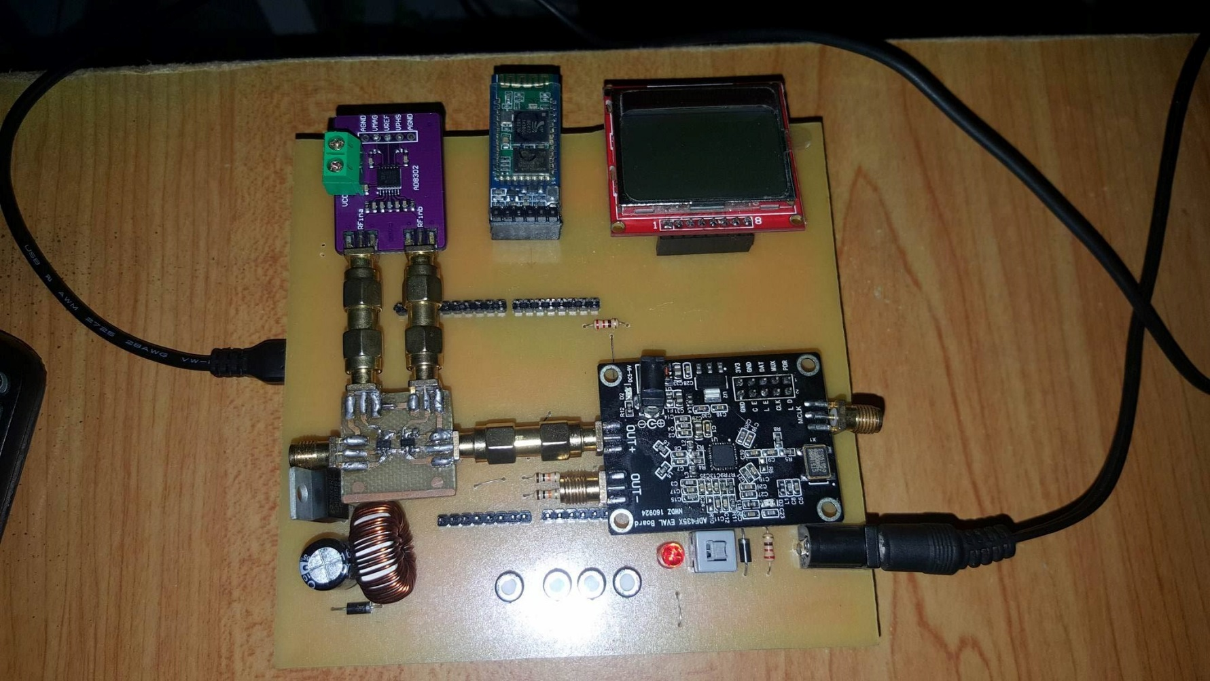
1. Những gì đã làm được
➢ Phiên bản đầu tiên

Slide 5
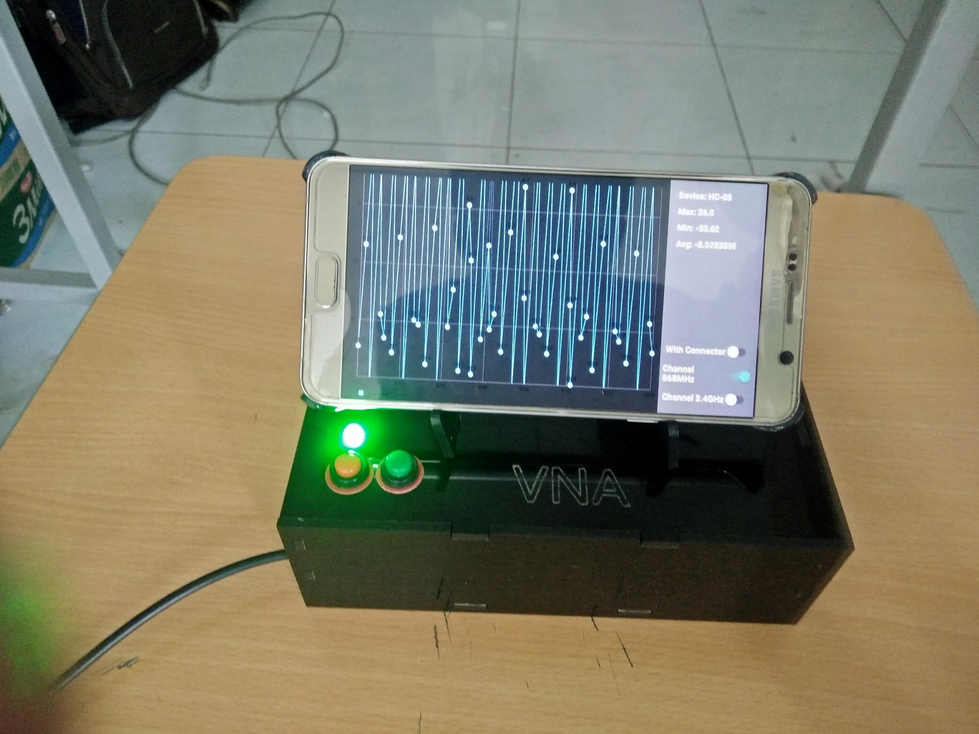
1. Những gì đã làm được
➢ Phiên bản hiện tại

Slide 6
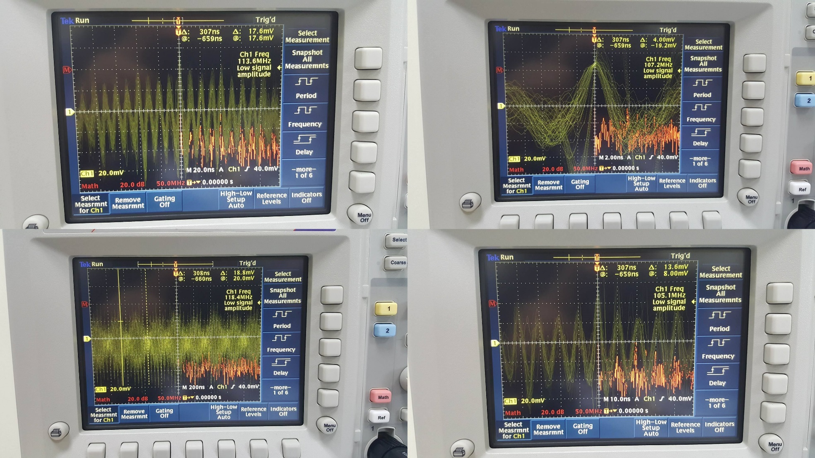
2. Khó khăn
➢ Thiết bị đo chưa đáp ứng được

Slide 7
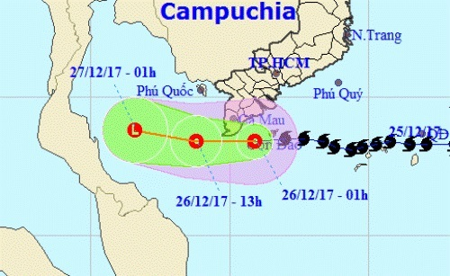
2. Khó khăn
➢ Nguồn cung ứng mô-đun ở xa

Slide 8
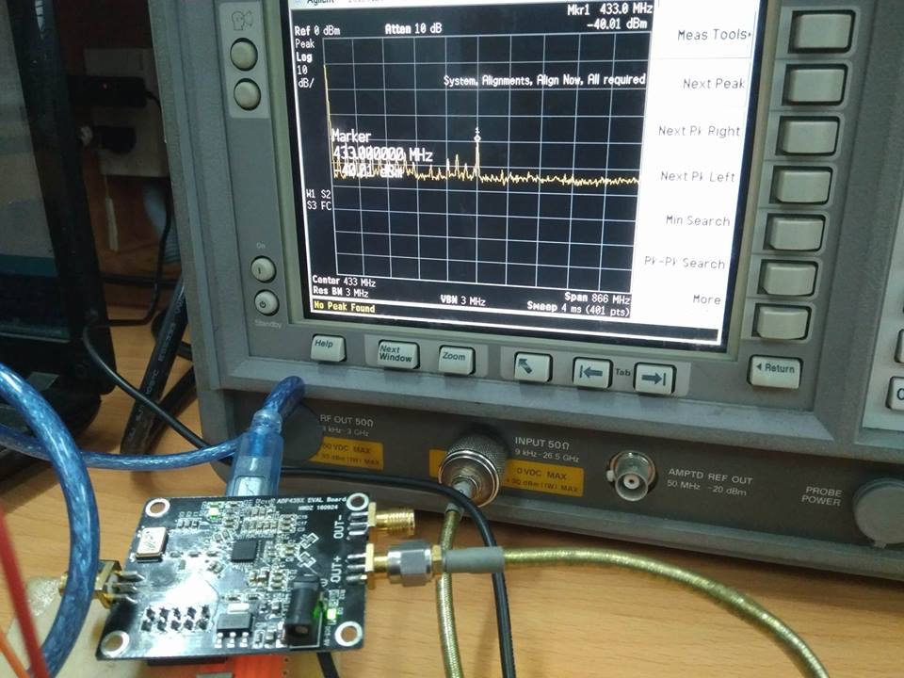
2. Khó khăn
➢ Chất lượng mô-đun thấp

Slide 9
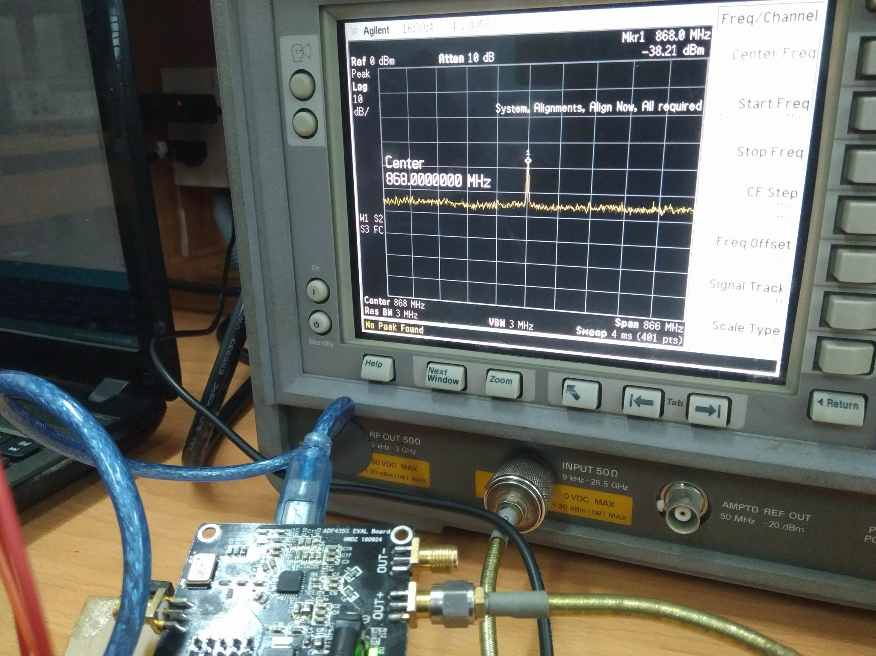
2. Khó khăn
➢ Chất lượng mô-đun thấp

Slide 10
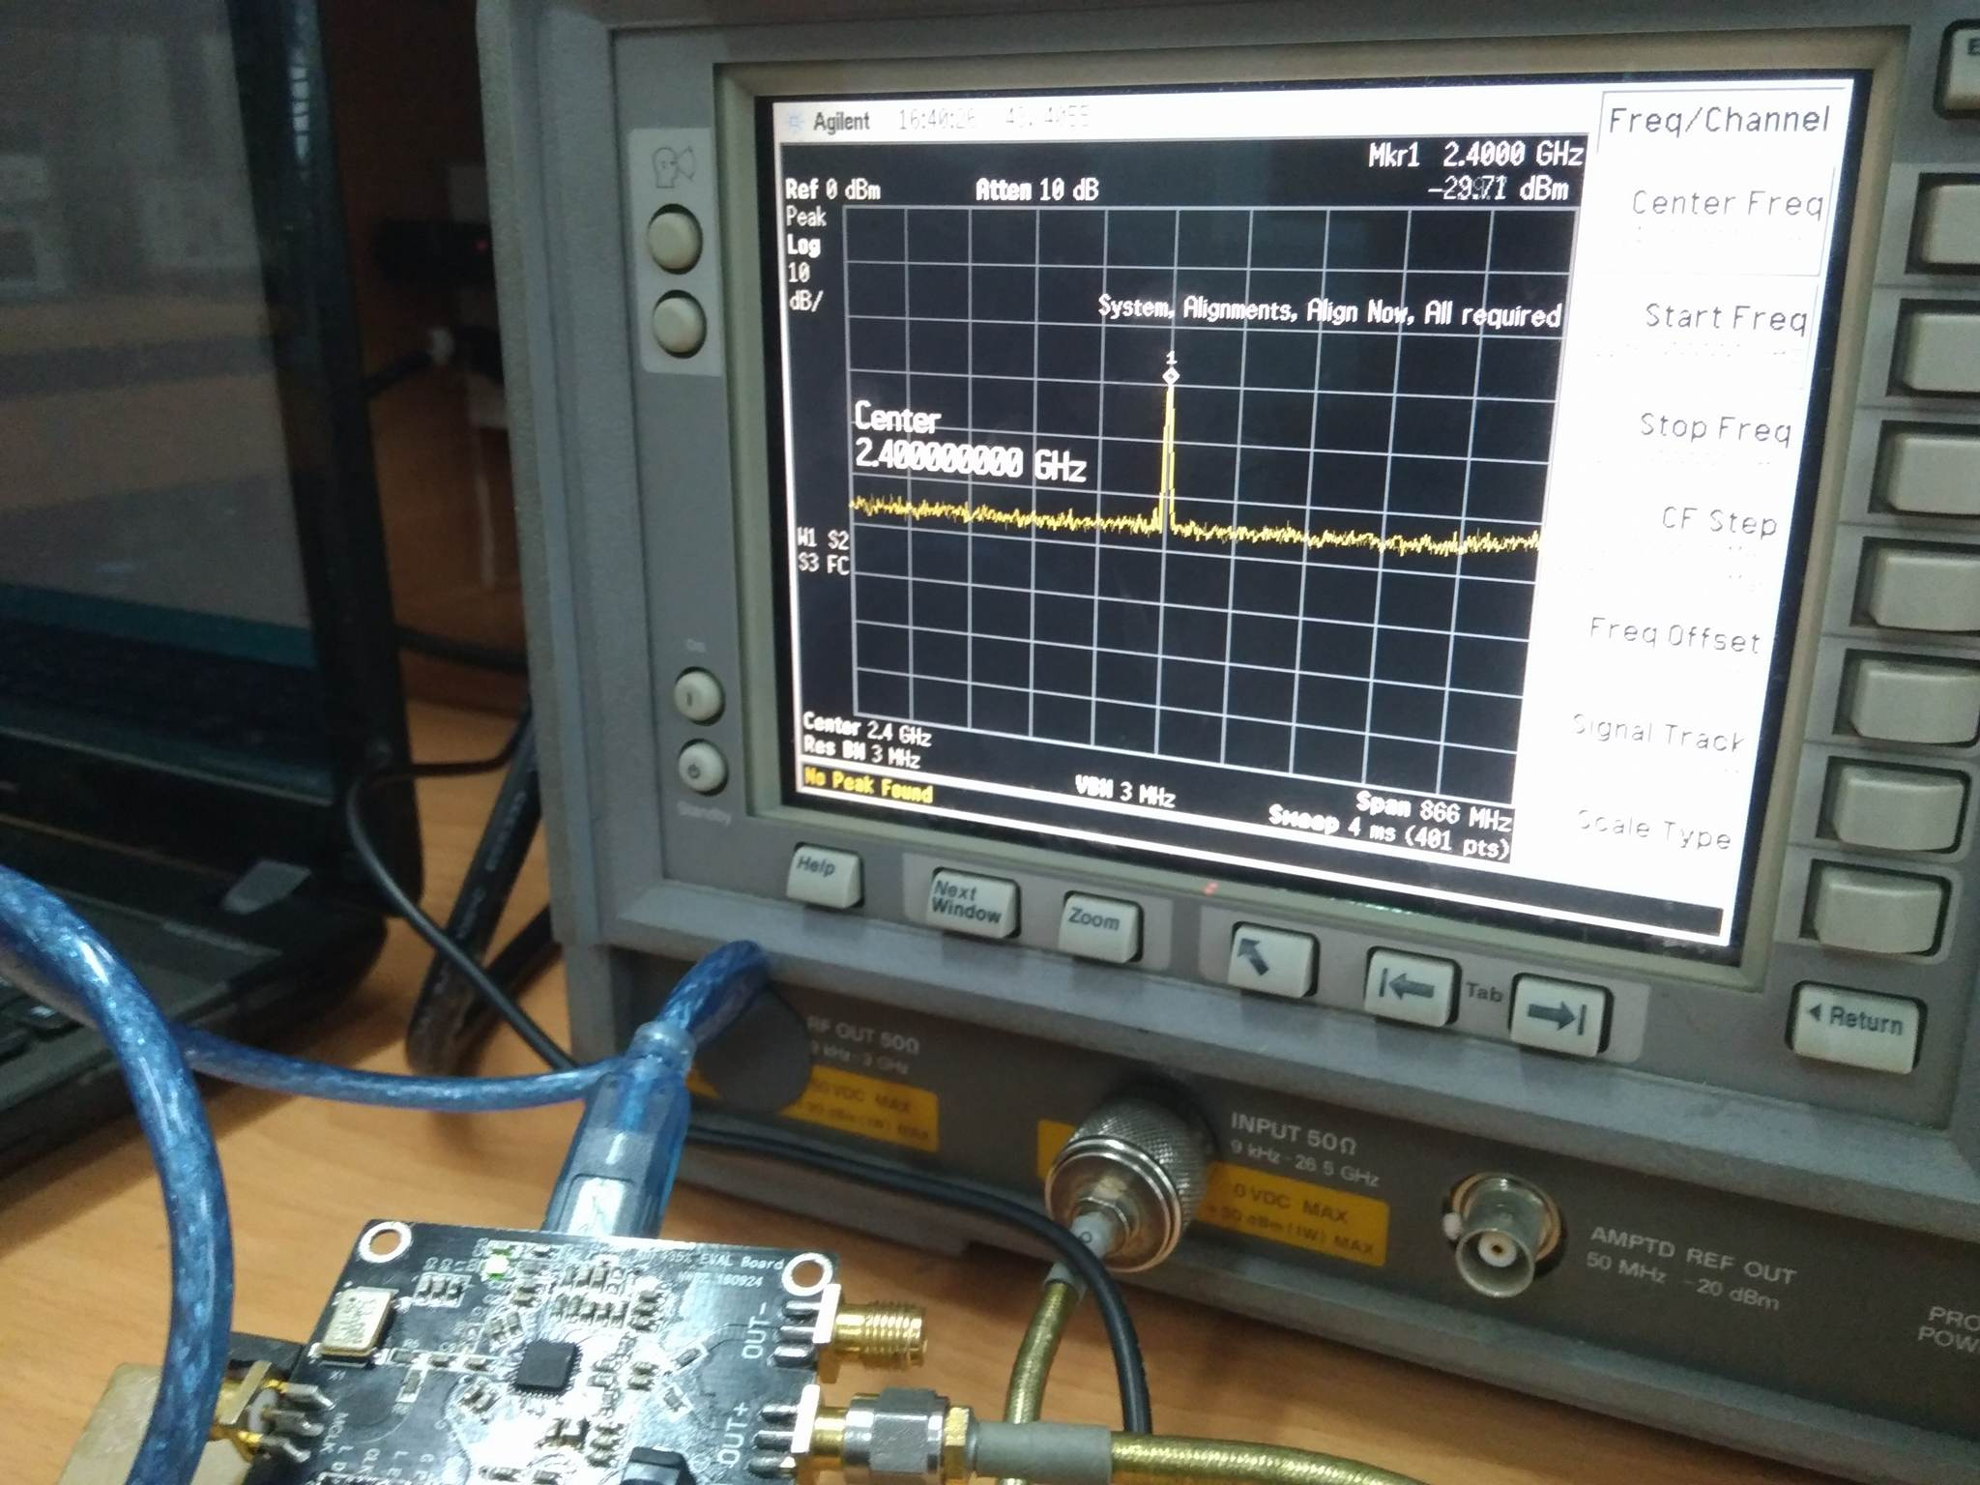
2. Khó khăn
➢ Chất lượng mô-đun thấp

Slide 11
3. Kế hoạch
➢ Cải thiện giao diện người dùng
➢ Đo đạt thêm để tính toán độ chính xác

Slide 12
Q&A

Slide 13
Thank you

